Slide 1
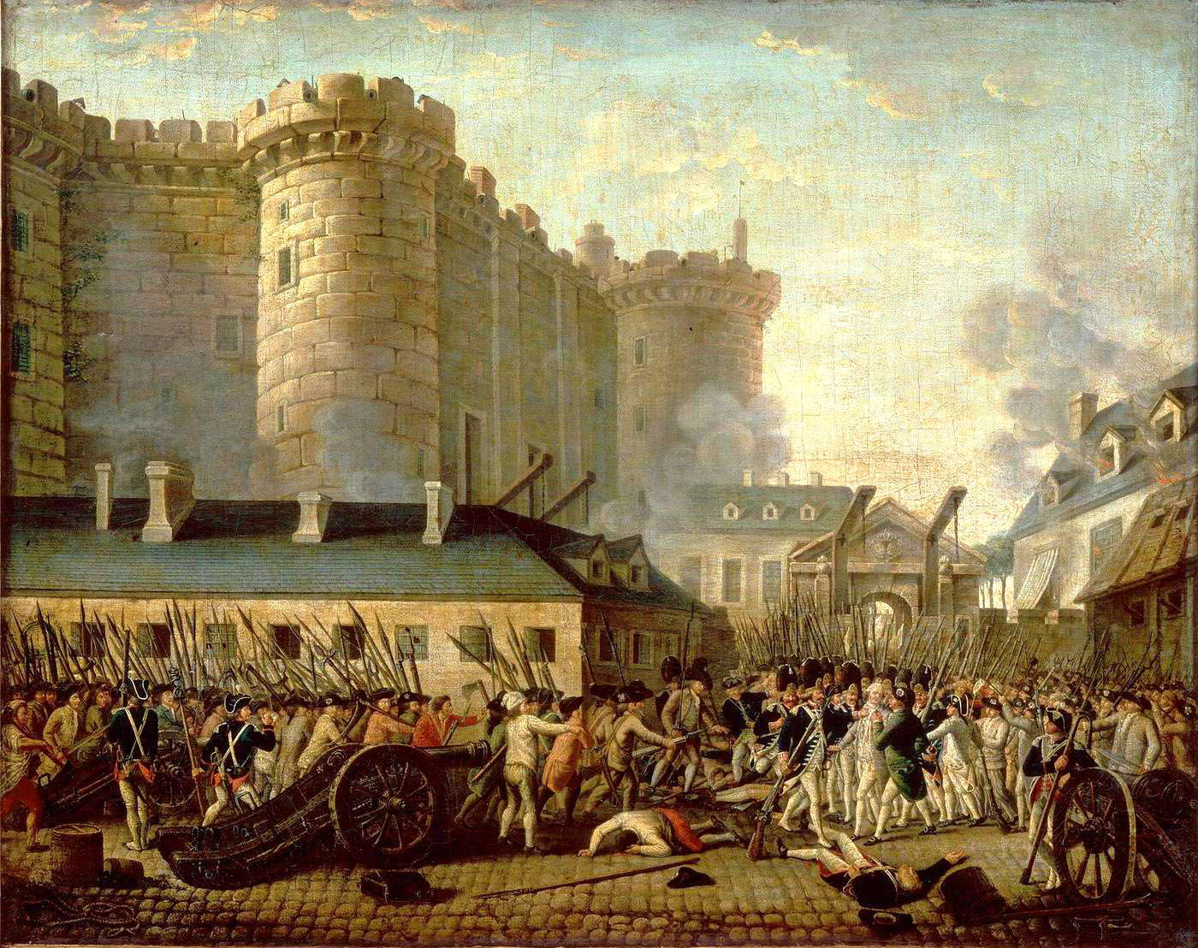
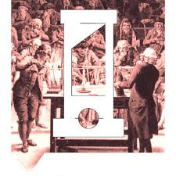
Revolutie in Frankrijk
Tijd van pruiken en revoluties
1700 – 1800

Slide 2
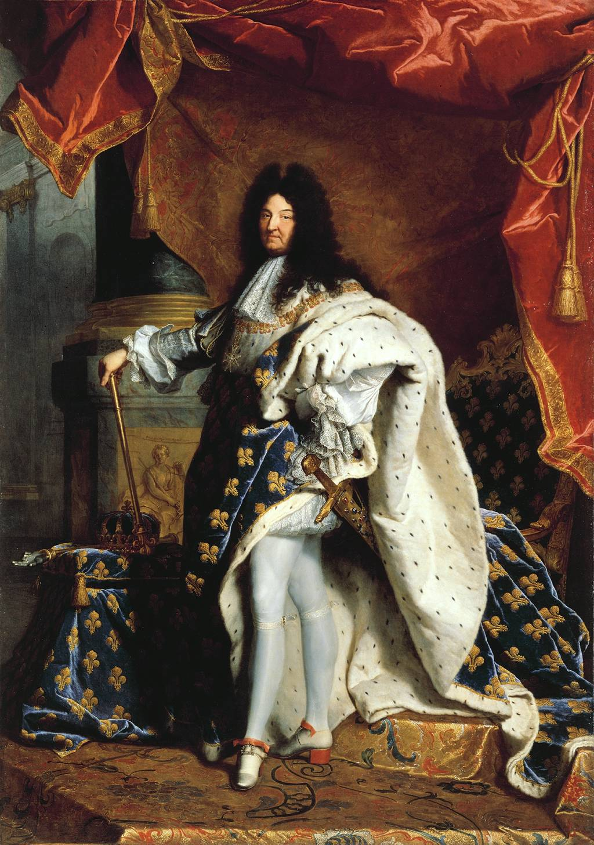
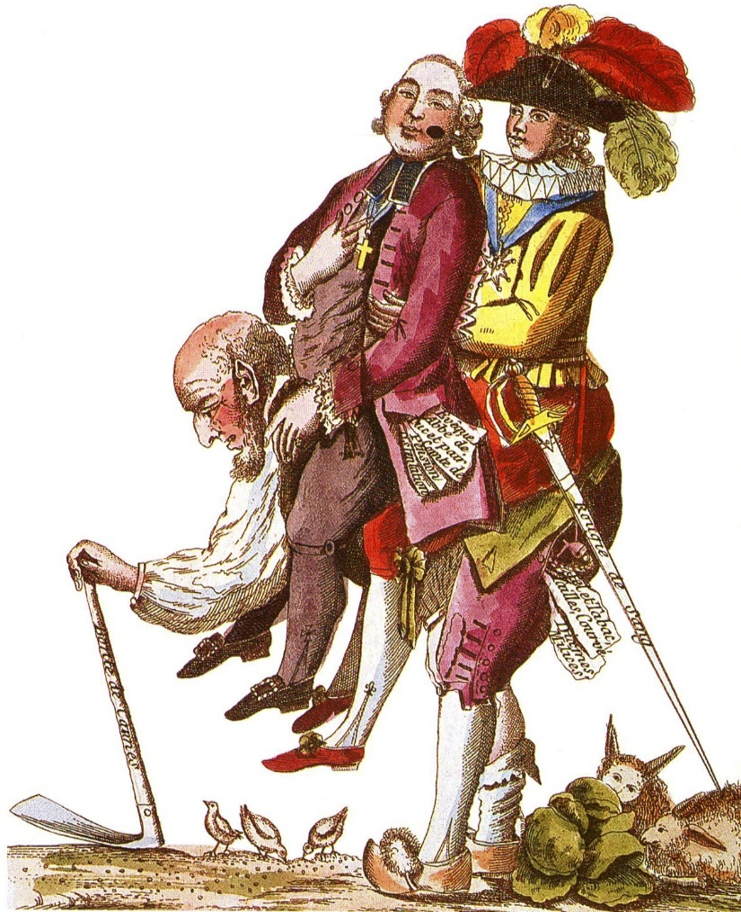
Ancien Régime
“Het oude bestuur” tot 1789
Absolute monarchie
17e eeuw: Lodewijk XIV
Vanaf 1774: Lodewijk XVI
Standensamenleving
Adel en geestelijkheid: privileges
Derde stand: plichten
Lodewijk XVI
Lodewijk XIV

Slide 3
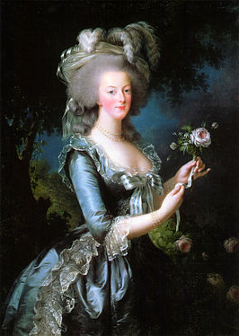
Lodewijk roept Staten-Generaal bijeen
De schatkist is bijna leeg
Dure oorlogen
Duur leven Lodewijk en Marie-Antoinette
Dure leningen met hoge rente
Lodewijk XVI wil nieuwe belastingen invoeren
Marie-Antoinette

Slide 4
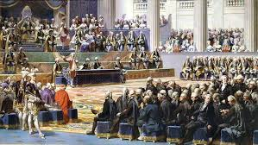
Lodewijk roept Staten-Generaal bijeen
Geestelijkheid en adel ieder 300 man
Vóór belastingen: hoeven toch niets te betalen
Derde Stand 600 man
Tegen belastingen: er is hongersnood
Per hoofd of per stand stemmen?
stand | aantal | Per hoofd stemmen |  | Per stand stemmen
 |  | vóór | tegen | vóór | tegen
Geestelijkheid | 300 | 300 | 0 | 1 | 0
Adel | 300 | 300 | 0 | 1 | 0
Derde Stand | 600 | 0 | 600 | 0 | 1
Totaal stemmen |  | 600 | 600 | 2 | 1

Slide 5
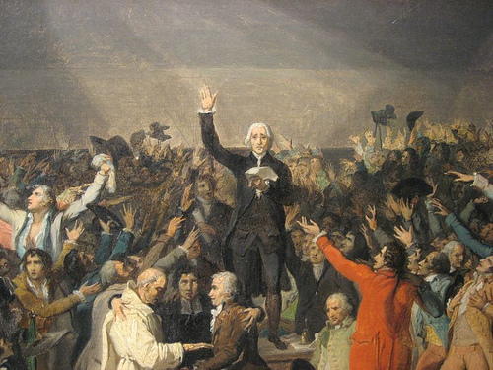
Nationale Vergadering
Derde Stand verlaat boos de Staten-Generaal
Eigen vergadering
Nationale Vergadering
Willen een grondwet
Eed op de Kaatsbaan
Eed op de kaatsbaan

Slide 6
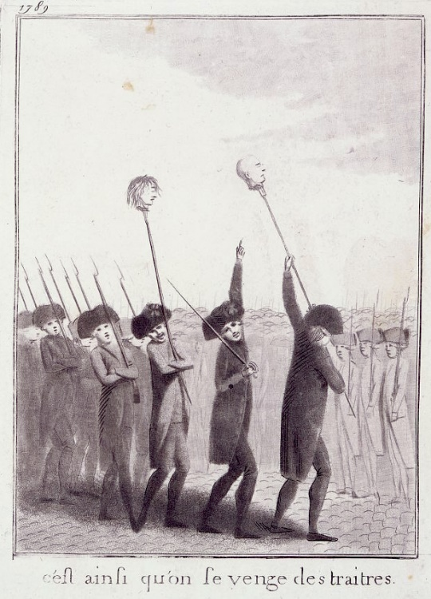
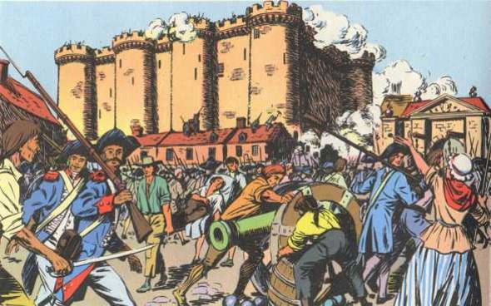
Bestorming van de Bastille
Derde Stand komt in opstand
Bestorming van de Bastille
Gevangenis en wapenopslag
Directeur onthoofd
14 juli 1789
Quatorze Julliet
➔ Begin van de Franse Revolutie
Bestorming van de Bastille

Slide 7
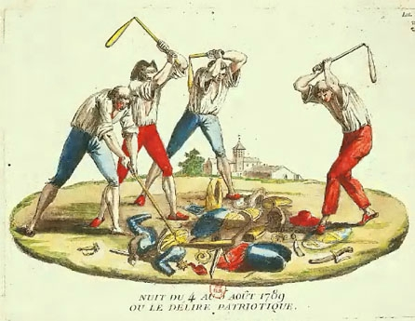
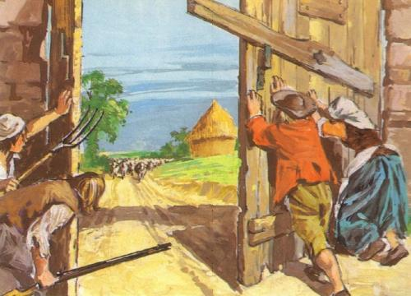
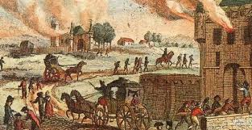
Franse Revolutie
Opstand op platteland
Grande Peur (= Grote Angst)
Boze boeren
Kerken en klooster aangevallen
Villa’s en kastelen aangevallen

Slide 8
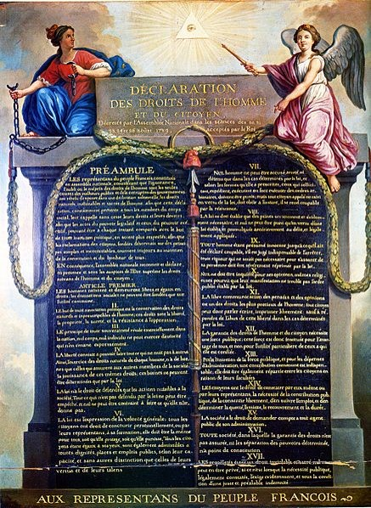
Verklaring van de rechten van de mens en de burger
Grondwet van Nationale Vergadering
Augustus 1789
Privileges worden afgeschaft
Iedereen is in vrijheid geboren
Het volk is soeverein
Geïnspireerd door Verlichting
Locke, Rousseau en Montesquieu
Ook: grondwet van de VS
De koning weigert de grondwet

Slide 9
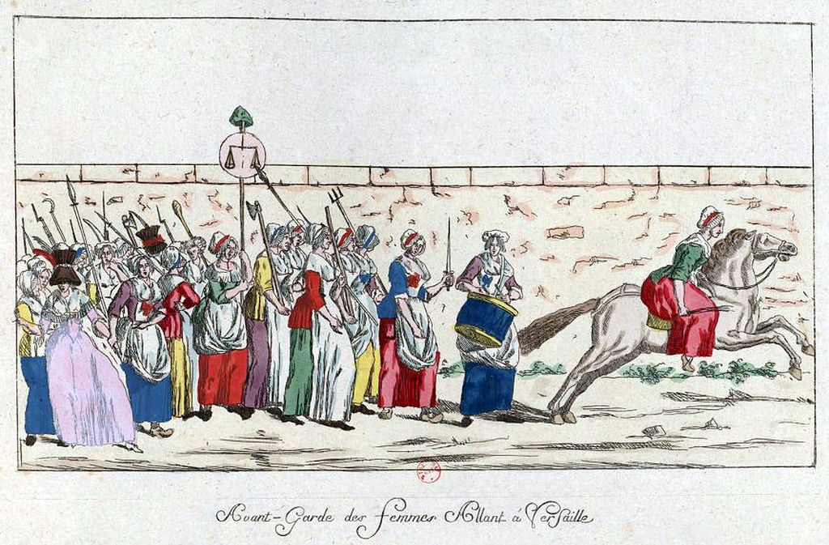
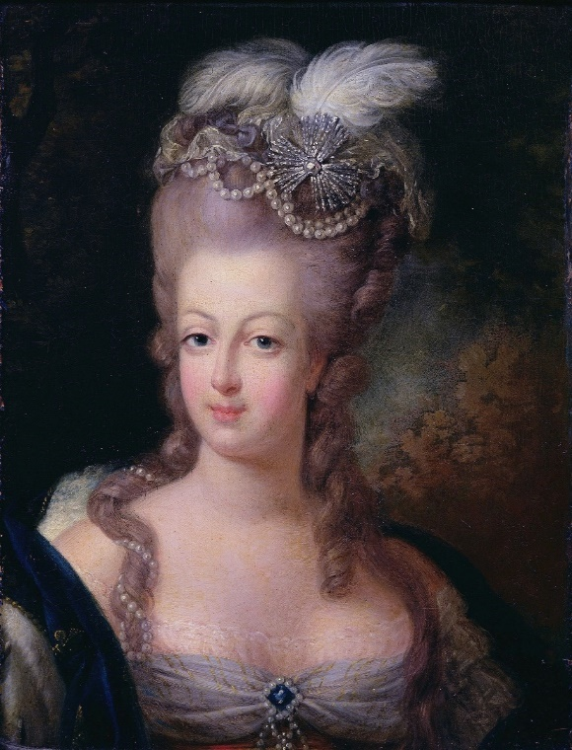
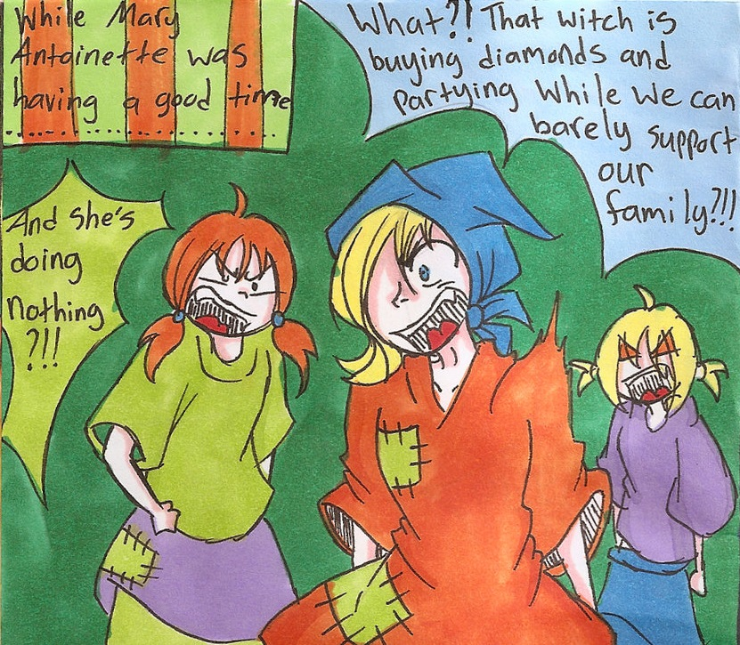
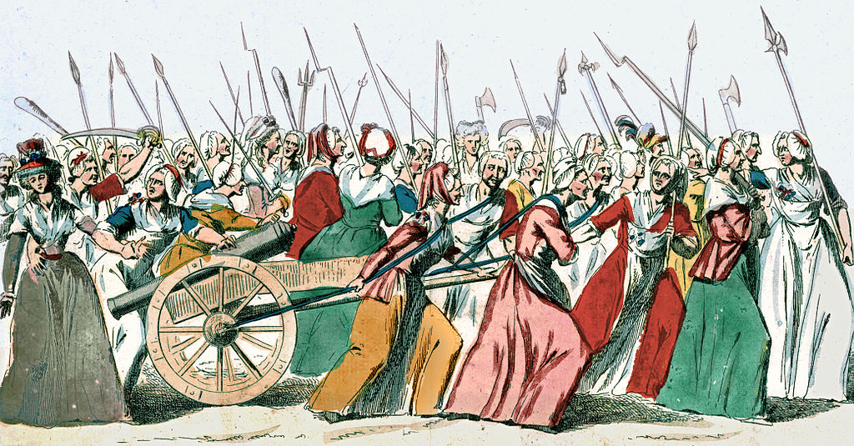
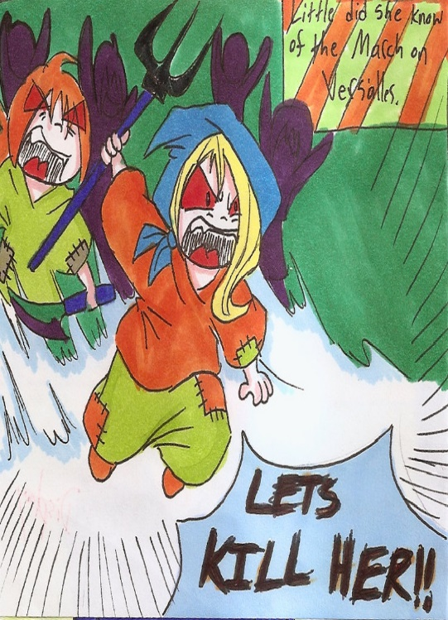
Mars op Versailles
Kunnen zij geen brood betalen?
Boze Parijse vrouwen
Armoede en honger
Hoge broodprijzen
Woedend op Lodewijk en Marie-Antoinette
Mars op Versailles
Gedwongen naar Parijs
Dan eten ze toch TAART!

Slide 10
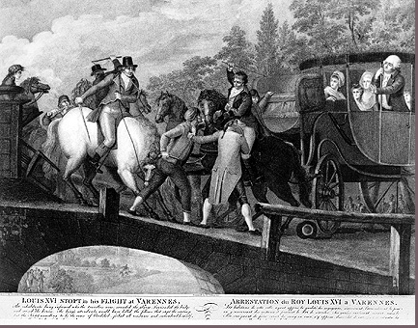
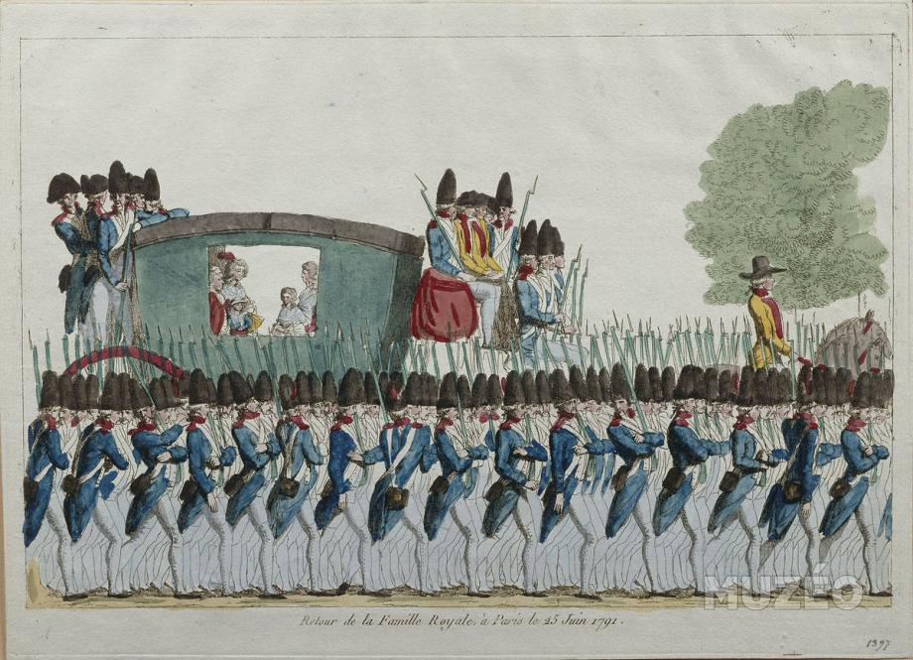
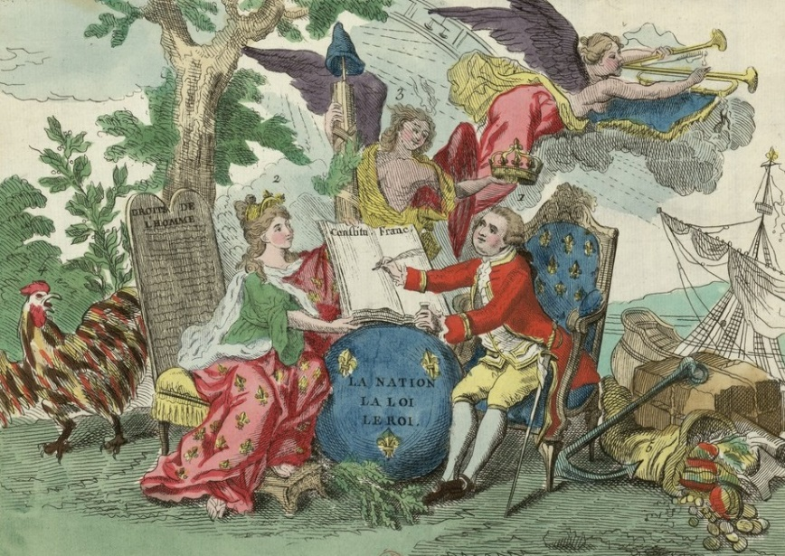
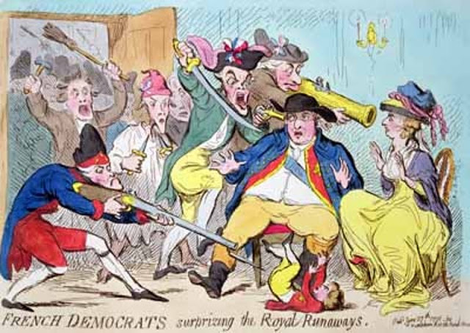
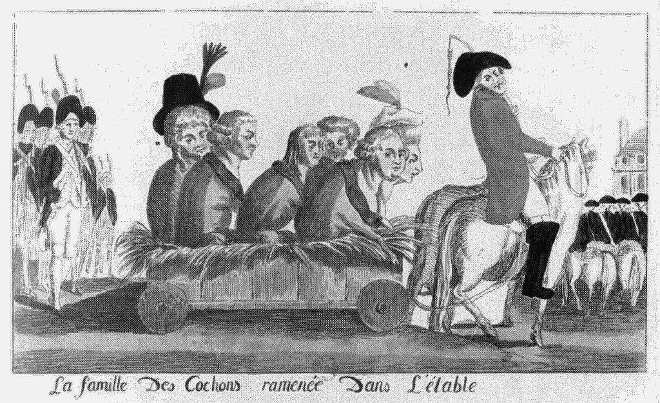
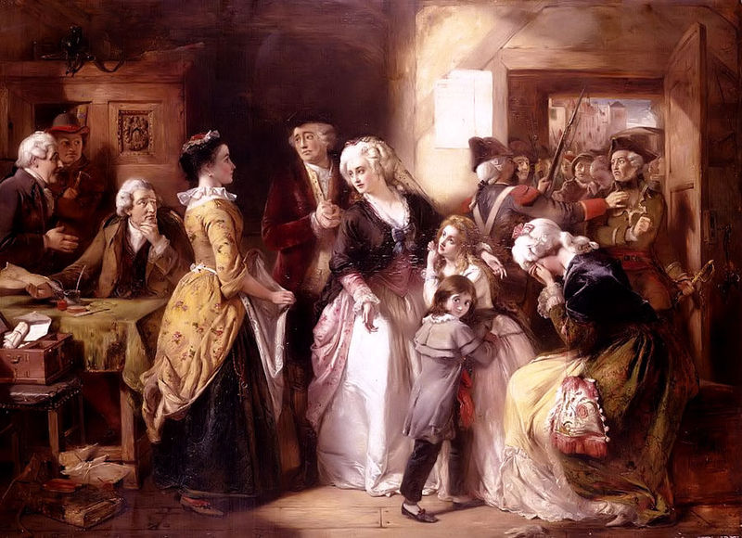
De vlucht naar Varennes
Lodewijk XVI in Parijs
Mooi paleis en prima leven
Voelt de macht wegglippen
Lodewijk vlucht (naar Oostenrijk?)
Gepakt bij de grens
Geen macht meer
Lodewijk tekent de grondwet
➔ constitutionele monarchie

Slide 11
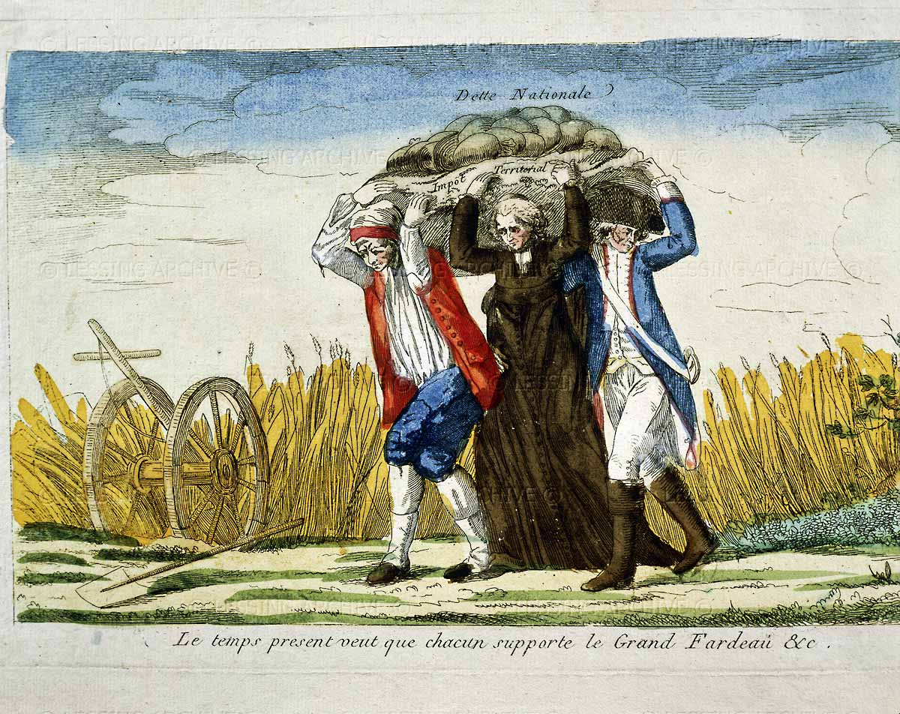
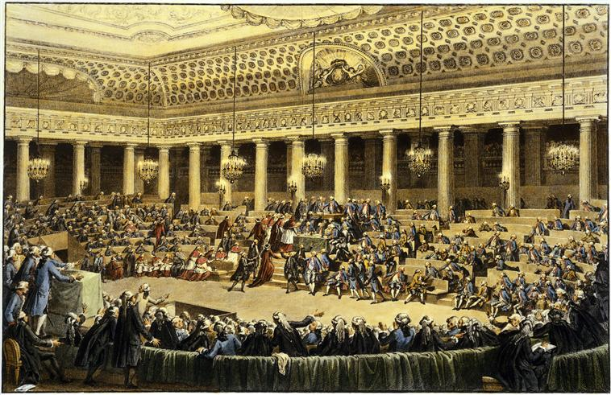
Constitutionele monarchie
Monarchie
Lodewijk XVI mocht koning blijven
Constitutioneel
Er kwam een grondwet
Constitutie
Iedereen is gelijk
Wetten door parlement
Vooral rijke burgers
Gematigd: rustig veranderen

Slide 12
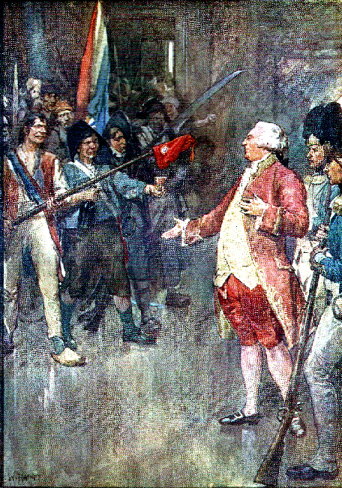
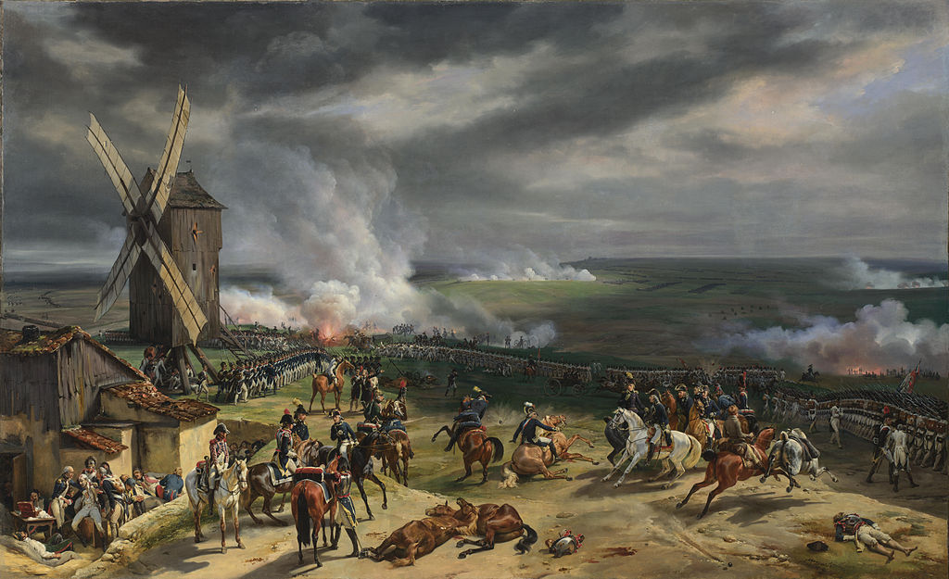
Oorlog met Oostenrijk
Vooral Franse nederlagen → vernedering
Lodewijk XVI krijgt de schuld
Zijn vrouw is Oostenrijkse!
Hulp van zijn zwager
Iedereen mag stemmen
Parlement: radicalen
Snelle veranderingen
Lodewijk XVI wordt afgezet
➔ Frankrijk is nu een republiek

Slide 13
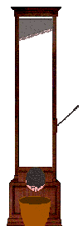
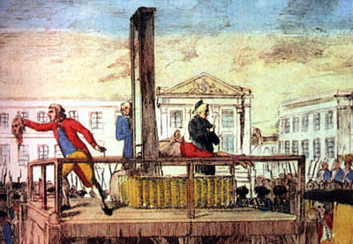
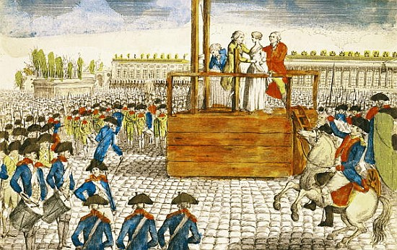
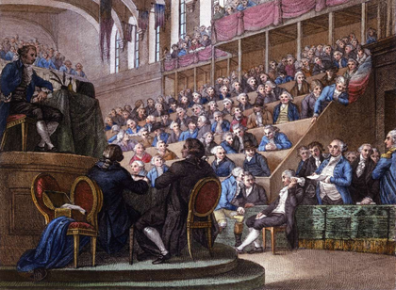
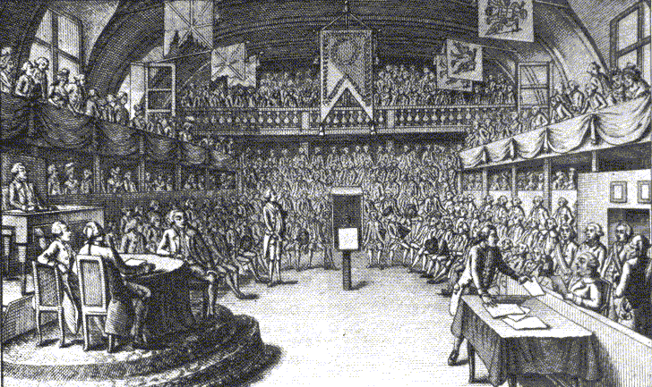
Lodewijk XVI ter dood veroordeeld
Radicalen in het parlement
Lodewijk XVI voor de rechter
Beschuldigd van hoogverraad
Doodstraf (1793)
Guillotine
Later: Marie-Antoinette ook

Slide 14
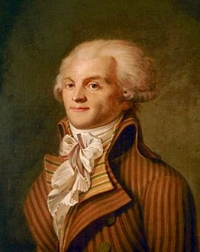
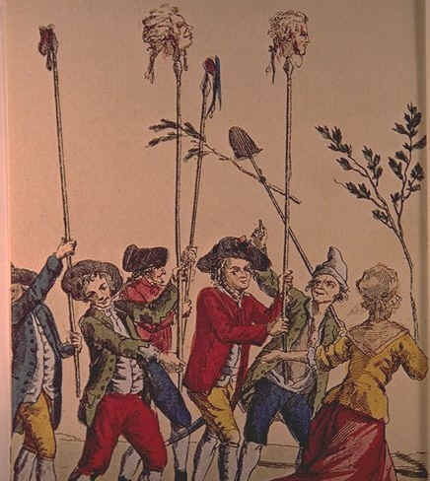
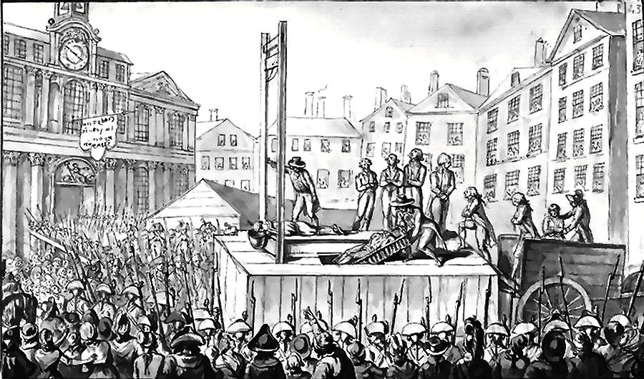
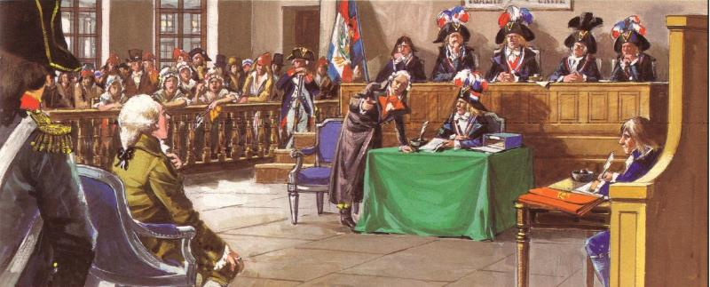
De Terreur
Radicale revolutionairen
Onder leiding van Robespierre
Vijanden van de revolutie uitschakelen
Opsporen en berechten
Tribunalen
Doodvonnissen met guillotine
➔ Frankrijk kent nu een schrikbewind

Slide 15
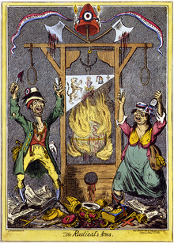
De Terreur
Het duurde nog geen jaar
Ruim 16.000 onder de guillotine
Gemiddeld meer dan 50 per dag!!!
Ruim 25.000 anders gedood
➔ Een waar schrikbewind

Slide 16
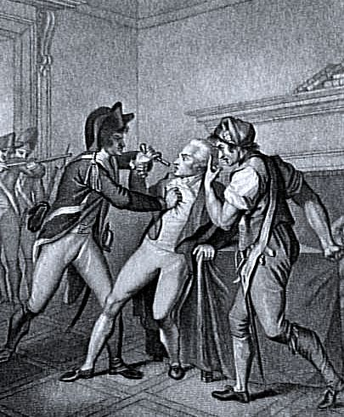
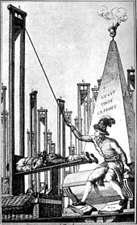
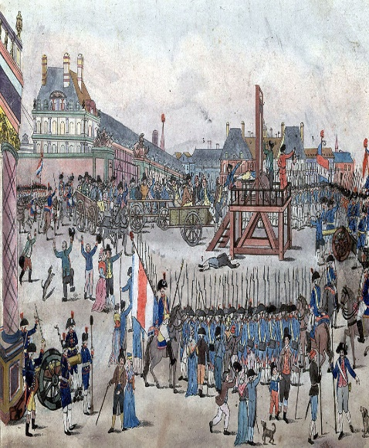
De Terreur
Zelfs politici vreesden voor hun leven
Robespierre een gevaar voor de revolutie
Robespierre gearresteerd en onthoofd
➔ Einde van de Terreur

Slide 17
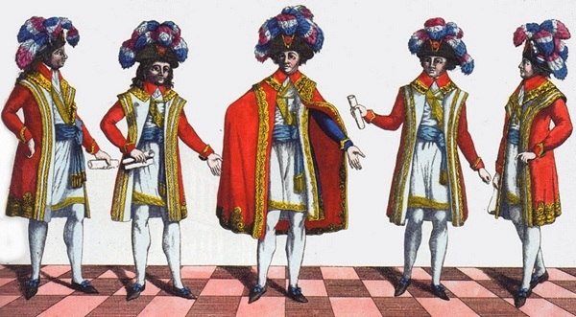
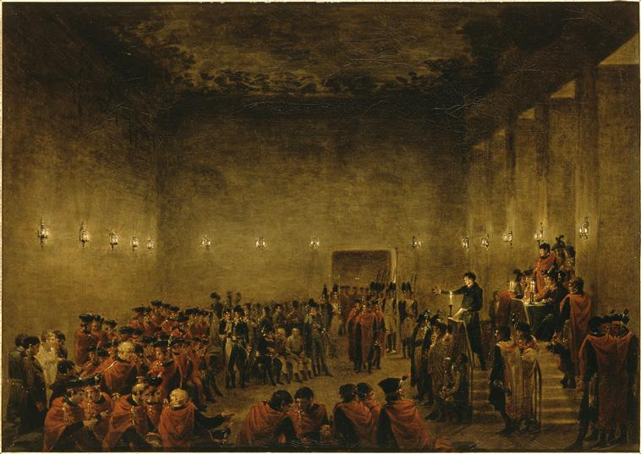
Directoire
1794: nieuwe grondwet
Algemeen kiesrecht afgeschaft
Radicalen minder macht
Gematigden meer macht
Directoire
Regering van 5 directeurs
Parlement van gematigde burgers

Slide 18
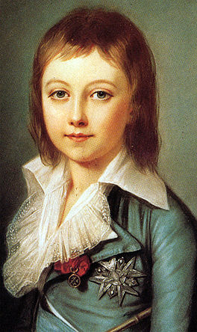
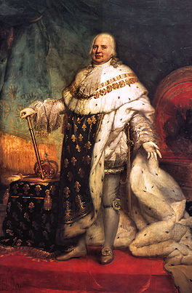
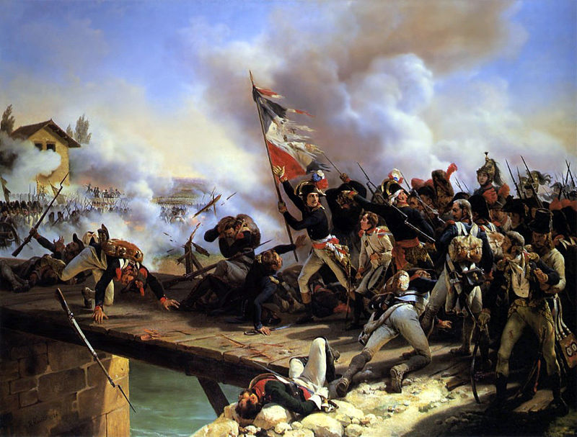
Directoire
Lodewijk XVIII
Onrust in Frankrijk
Einde Terreur
Oorlogen
Financiële crisis
Stijgende voedselprijzen → honger
Antirevolutionairen proberen macht van de koning te herstellen
➔ Tijd van chaos en ellende
Lodewijk XVII

Slide 19
Directoire
Onrust in Frankrijk
Einde Terreur
Oorlogen
Financiële crisis
Stijgende voedselprijzen → honger
Antirevolutionairen proberen macht van de koning te herstellen
➔ Tijd van chaos en ellende

Slide 20
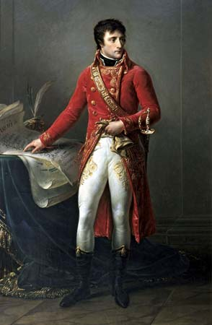
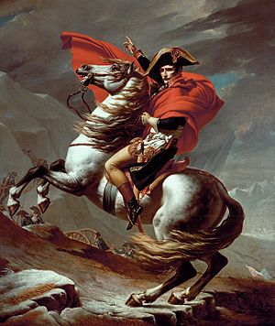
Napoleon
Chaos en ellende in Frankrijk
Napoleon Bonaparte
Populaire generaal
Wint veldslagen
Houdt Lodewijk XVIII tegen
Staatsgreep: 1799
Schakelt parlement uit
Alleenheerser
➔ Einde van de Franse Revolutie

Slide 21
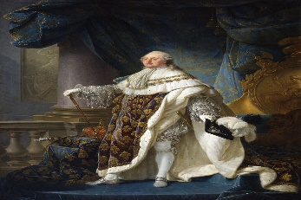
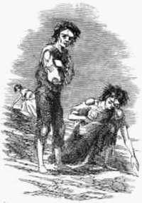
1775
1780
1785
1790
1795
1800
Ancien Régime
Franse Revolutie
1791
Grondwet
1794
Einde Terreur
1775 – 1783
Amerikaanse Onafhankelijkheidsoorlog
1793
Lodewijk XVI onthoofd
1774
Koning Lodewijk XVI
1787 – 1788
Misoogsten
1789
Bestorming Bastille
1799
Staatsgreep Napoleon
1789
Staten-Generaal bijeen

